Slide 1
INDEX
Ⅰ. 개요
Ⅱ. 기본 설정
Ⅲ. 기본 옵션
Ⅳ. 네트워크 패킷 수정

Slide 2
1. 개요

Slide 3
1. 개요
개요
-Bit-Twist는 네트워크 패킷 생성 및 재전송 도구로, 네트워크 침해사고 분석 중 확보한 네트워크 파일을 시뮬레이션 해보거나 네트워크 보안 시스템의 공격 탐지 성능과 시그니쳐를 작성하는 경우 유용하게 사용할 수 있는 도구다..

Slide 4
2. 기본 설정

Slide 5
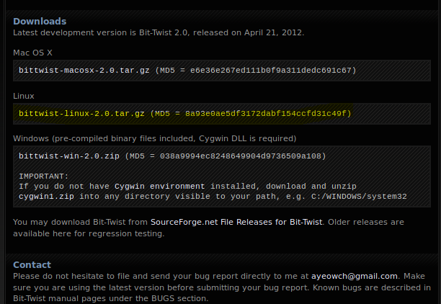
2. 기본 설정
설정
-http://bittwist.sourceforge.net/에서 linux 다운.

Slide 6
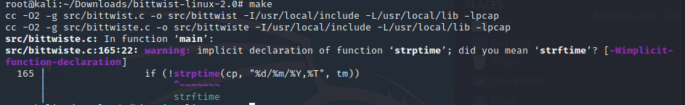
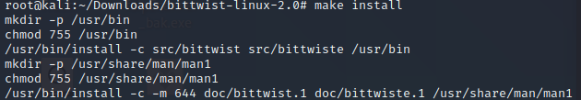
2. 기본 설정
설정
console
#apt-get install libpcap-dev
#tar –xvzf bittwist-linux-2.0.tar.gz
#cd bittwist-linux-2.0
#make
#make install
-http://bittwist.sourceforge.net/에서 linux 다운.

Slide 7
3.기본 옵션

Slide 8
3.기본옵션
기본옵션
console
#bittwist –d //사용가능한 네트워크 인터페이스출력
#bittwist –v //각패킷에 대한 시간 정보 출력
#bittwist –vv // 각패킷에 대한 시간 정보와 데이터 정보 출력
#bittwist -I[인터페이스] //pcap파일을 보낼 네트워크 인터페이스 설정
#bittwist –s[길이] //보내는 패킷 길이
#bittwist –l[루프횟수] //pcap 파일을 몇 번 네트워크로 전송할 것인지 설정
#bittwist –c[패킷갯수] //전송 패킷 개수 설정
#bittwist –m[속도간격] //전송되는 속도 간격 설정
#bittwist –r[전송속도] //전송 속도를 제한.
#bittwist –p[시간간격] //시간 간격을 두고 패킷 전송

Slide 9
3.기본옵션
기본옵션
console
#bittwiste –I[pcap대상파일]
#bittwiste –O[출력파일]
#bittwiste –L[레이어] //해당 네트워크 레이어만 복사하고 폐기
#bittwiste –X[payload파일] //각 패킷의 마지막 부분에 16진수 형태의 페이로드 추가
#bittwiste –C // Checksum확인 비활성화
#bittwist –M[링크타입] //pcap파일 헤더 부분의 링크 유형 변경
#bittwiste –D[오프셋] //오프셋에서 지정한 바이트만큼 각 패킷에서 삭제
#bittwiste –R[길이] //저장하려는 패킷 데이터 범위 설정
#bittwiste –S[시간] //지정된 시간만틈 패킷 저장
#bittwiste –T[헤더] //패킷 헤더 설정(ETH, ARP, IP, ICMP, TCP, UDP 등)

Slide 10
4.네트워크 패킷 수정

Slide 11
4.네트워크 패킷 수정
개요
-Bit-Twist에 포함된 bittiwiste는 네트워크 패킷데이터를 수정할 수 있는 도구로, pcap으로 저장된 네트워크 패킷파일의 내용을 다양한 옵션을 통해 수정할 수 있다.

Slide 12
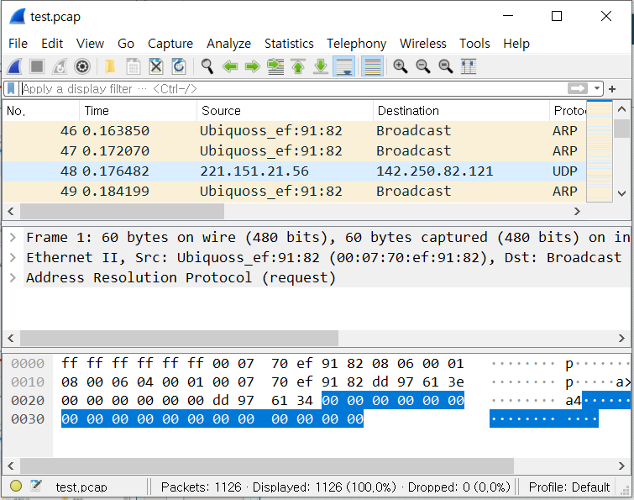
4.네트워크 패킷 수정
준비
-와이어샤크를 멈춘뒤 저장.

Slide 13
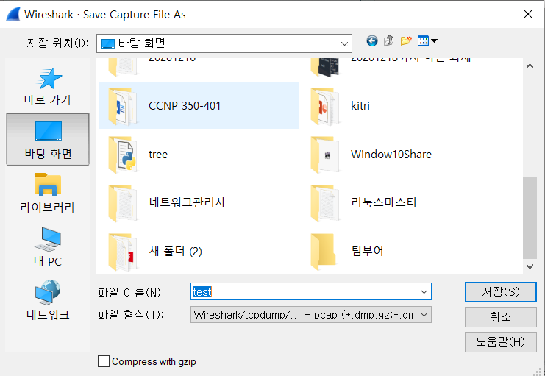
4.네트워크 패킷 수정
준비
-pcap형식으로 저장.

Slide 14
4.네트워크 패킷 수정
저장
console
#bittwiste –I [pcap형식 파일] -O [저장할 파일 이름] -T ip –s [바꿀 ip 주소] , [대체할 ip 주소]
-패킷 출발지 주소를 221.151.21.56에서 200.200.200.1로 변경한 뒤 test_mod.pcap으로 저장

Slide 15
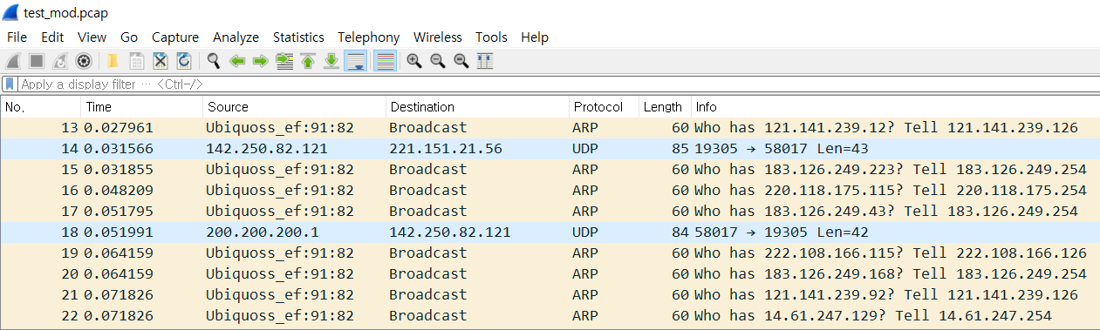
4.네트워크 패킷 수정
확인
-200.200.200.1로 변경 된 것을 확인 할 수 있다.

